Slide 1
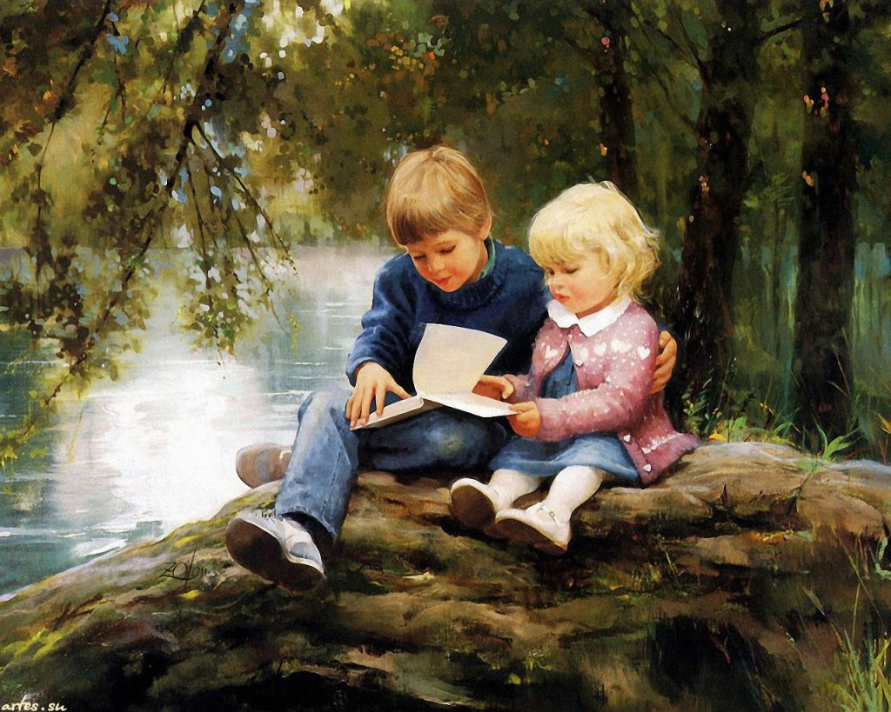
Образовательная область
«Речевое развитие»

Slide 2
Основная цель
Формирование устной речи и навыков речевого общения с окружающими на основе овладения литературным языком своего народа
Задачи речевого развития в федеральном государственном образовательном стандарте дошкольного образования
Овладение речью как средством общения и культуры
Обогащение
активного словаря
Развитие связной, грамматически правильной диалогической и монологической речи
Развитие речевого творчества
Знакомство с книжной культурой, детской литературой, понимание на слух текстов различных жанров детской литературы
Формирование звуковой аналитико-синтетической активности как предпосылки обучения грамоте
Развитие звуковой и интонационной
культуры речи, фонематического слуха

Slide 3
Цель
Задачи
Принципы развития речи
Принцип взаимосвязи сенсорного, умственного и речевого развития
Принцип коммуникативно - деятельностного подхода к развитию речи
Принцип развития языкового чутья
Принцип формирования элементарного осознания явлений языка
Принцип взаимосвязи работы над различными сторонами речи
Принцип обогащения мотивации речевой деятельности
Принцип обеспечения активной языковой практики

Slide 4
Основные направления работы по развитию речи детей в дошкольной организации
1. Развитие словаря: освоение значений слов и их уместное употребление в соответствии с контекстом высказывания, с ситуацией, в которой происходит общение
4. Развитие связной речи:
Диалогическая (разговорная) речь
Монологическая речь (рассказывание)
2. Воспитание звуковой культуры речи: развитие восприятия звуков родной речи и произношения
5. Формирование элементарного осознания явлений языка и речи: различение звука и слова, нахождение места звука в слове
3. Формирование грамматического строя:
Морфология (изменение слов по родам, числам. падежам)
Синтаксис (освоение различных типов словосочетаний и предложений)
Словообразование
6. Воспитание любви и интереса к художественному слову

Slide 5
Цель
Задачи
Принципы
Методы развития речи
Наглядные:
Непосредственное наблюдение и его разновидности (наблюдение в природе, экскурсии)
Опосредованное наблюдение (изобразительная наглядность: рассматривание игрушек и картин, рассказывание по игрушкам и картинам)
Словесные:
Чтение и рассказывание художественных произведений
Заучивание наизусть
Пересказ
Обобщающая беседа
Рассказывание без опоры на наглядный материал
Практические:
Дидактические игры, игры-драматизации, инсценировки, дидактические упражнения, пластические этюды, хороводные игры

Slide 6
Цель
Задачи
Принципы
Методы
Средства развития речи
Общение
взрослых и детей
Культурная
языковая среда
Обучение родной речи на занятиях
Художественная
литература
Изобразительное искусство, музыка, театр
Занятия по другим
разделам программы

Slide 7
ВОСПИТАНИЕ ЛЮБВИ И ИНТЕРЕСА К ХУДОЖЕСТВЕННОМУ СЛОВУ
ЗНАКОМСТВО ДЕТЕЙ С ХУДОЖЕСТВЕННОЙ ЛИТЕРАТУРОЙ
цель
Формирование интереса и потребности в чтении (восприятии книг)
задачи
Вызывать интерес к художественной литературе как средству познания, приобщения к словесному искусству, воспитания культуры чувств и переживаний
Приобщение к словесному искусству, в том числе развитие художественного восприятия и эстетического вкуса
Формировать и совершенствовать связную речь, поощрять собственное словесное творчество через прототипы, данные в художественном тексте
Развитие литературной речи
формы
Чтение литературного произведения
Рассказ литературного произведения
Беседа о прочитанном произведении
Обсуждение литературного произведения
Инсценирование литературного
произведения
Театрализованная игра
Игра на основе сюжета литературного произведения
Продуктивная
деятельность по
мотивам прочитанного
Сочинение
по мотивам прочитанного
Ситуативная беседа
по мотивам прочитанного

Slide 8
Основные принципы организации работы по воспитанию у детей интереса к художественному слову
Ежедневное чтение детям вслух является обязательным и рассматривается как традиция
В отборе художественных текстов учитываются предпочтения педагогов и особенности детей, а также способность книги конкурировать с видеотехникой не только на уровне содержания, но и на уровне зрительного ряда
Создание по поводу художественной литературы детско-родительских проектов с включением различных видов деятельности: игровой, продуктивной, коммуникативной, познавательно-исследовательской, в ходе чего создаются целостные продукты в виде книг самоделок, выставок изобразительного творчества, макетов, плакатов, карт и схем, сценариев викторин, досугов, детско-родительских праздников и др.
Отказ от обучающих занятий по ознакомлению с художественной литературой в пользу свободного не принудительного чтения

